Slide 1



5. Manejo Efectivo del Tiempo

Slide 2




Manejo Efectivo del Tiempo
Aprender las bases necesarias para priorizar tareas, poner en práctica técnicas de organización del tiempo que propicien el crecimiento profesional.
5.1 Importancia de la gestión del tiempo
5.2 Elementos para lograr ser altamente productivo
5.3 Priorización y organización de tareas
5.4 Cómo evitar la procrastinación
5.5 Estrategias para administación del tiempo

Slide 3

5.1 IMPORTANCIA DE LA
Gestión del Tiempo
La gestion eficaz del tiempo es el secreto mejor guardado de las personas exitosas. Es una habilidad que no todo el mundo adquiere con la experiencia. Y como en muchos otros casos, es una competencia que se puede potenciar, entrenar y mejorar.
A menudo la sobrecarga laboral, la exigencia de las responsabilidades y trabajar hasta muy tarde para poder cumplir con sus objetivos acaba siendo una carga muy pesada. Este ritmo suele llevar a una sensación diaria de desasosiego y a veces hasta resulta desmoralizador. Y por si no fuera poco, desencadena el estrés.
La capacidad de gestión eficaz del tiempo es lo que verdaderamente va a diferenciarte de los demás. Para conseguirlo, primero que todo hay que ver qué errores se cometen frecuentemente a la hora de gestionar el tiempo. Asimismo es importante identificar estrategias y disponer de claves que sirvan para superarlo.
La gestión eficaz del tiempo no sólo te ayudará a terminar tus tareas a tiempo y cumplir con los plazos establecidos. También provocará que te sientas menos fatigado y agobiado debido a la acumulación de tareas.

Slide 4


5.2 ELEMENTOS PARA SER ALTAMENTE _{Productivos}
Identificar y combatir ladrones de tiempo
Planificar jornada laboral Priorizar las tareas
Tiempo para imprevistos
Planificar pausas laborales

Slide 5

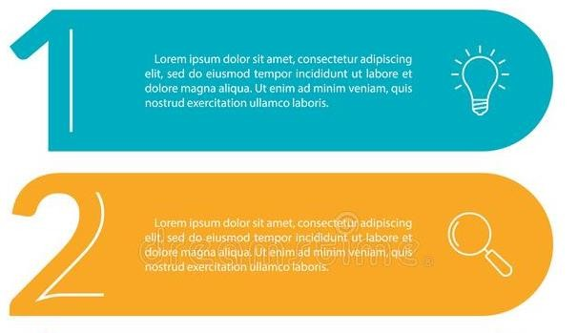
5.3 PRIORIZACIÓN Y ORGANIZACIÓN DE _{Tareas}
La matriz Eisenhower
El método POSEC

Slide 6
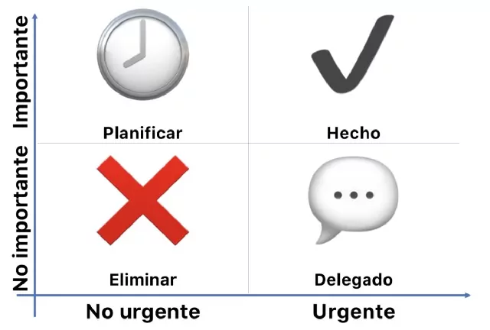
MATRIZ EISENHOWER
Programa un horario para hacerlo
MARCA UNA FECHA DE FINALIZACIÓN
Se hace de forma inmediata
AHORA
Aplaza o
ELIMINA
¿Quién puede hacerlo por ti?
DELEGA

Slide 7



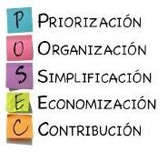
de gestion del tiempo
Se trata de una excelente herramienta de gestión del tiempo para establecer los objetivos y marcar las tareas al grupo según su orden de importancia.
Si se ejecuta correctamente se van consiguiendo las metas más fácilmente hasta alcanzar el éxito final.

Slide 8
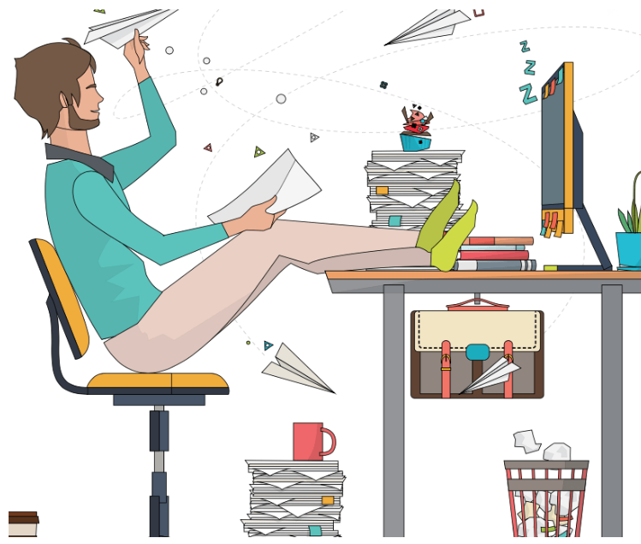
Procrastinación
5.4 CÓMO EVITAR LA
Procrastinar es diferir o aplazar.
Por su parte, el diccionario de Cambridge asegura que quienes procrastinan son aquellos que retrasan algo que debe hacerse porque lo consideran desagradable o aburrido.

Slide 9
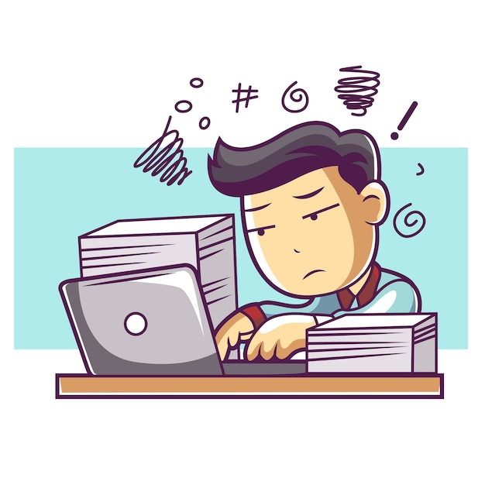
Razones para procrastinar
Evitar una actividad que no se puede hacer a fondo o perfectamente
Consecuencias de procrastinar
Con respecto al bienestar mental, la procrastinación se asocia con ansiedad, depresión y estrés.
Dificultad para concentrarse en una tarea
Asumir que se es capaz de hacer todo a último minuto y sentir emoción por ello
Evitar algo que provoca sentimientos de incompetencia o impotencia
Necesidad de estar en el «estado de ánimo adecuado» para hacer el trabajo
Creer que se ahorra tiempo y esfuerzo al hacer varias cosas al tiempo
Los procrastinadores son menos propensos a buscar la ayuda médica necesaria. Los procrastinadores también tienden a no practicar comportamientos importantes de seguridad en el hogar.

Slide 10

RECOMENDACIONES
Determine la hora del día en la que es más eficaz
Aprenda a manejar el tiempo eficientemente
Anticipe las consecuencias de sus actos
Establezca un sistema de recompensa para usted mismo
Modifique sus tareas de manera que sean afines con sus habilidades
Defina un “tiempo límite” para la consecución de sus deberes

Slide 11


Enliste las actividades pendientes
Establezca sus prioridades, sea realista
Desarrolle un horario semanal
Organice un espacio apropiado
Haga pausas activas

Slide 12


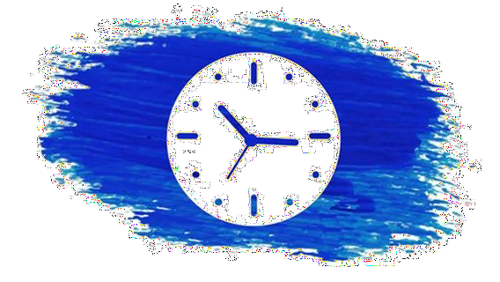
Gestión del Tiempo
5.5 ESTRATEGIAS PARA LA
“Getting Things Done” (GTD)
La técnica “Pomodoro”
El time blocking
El timeboxing
La regla de los dos minutos

Slide 13
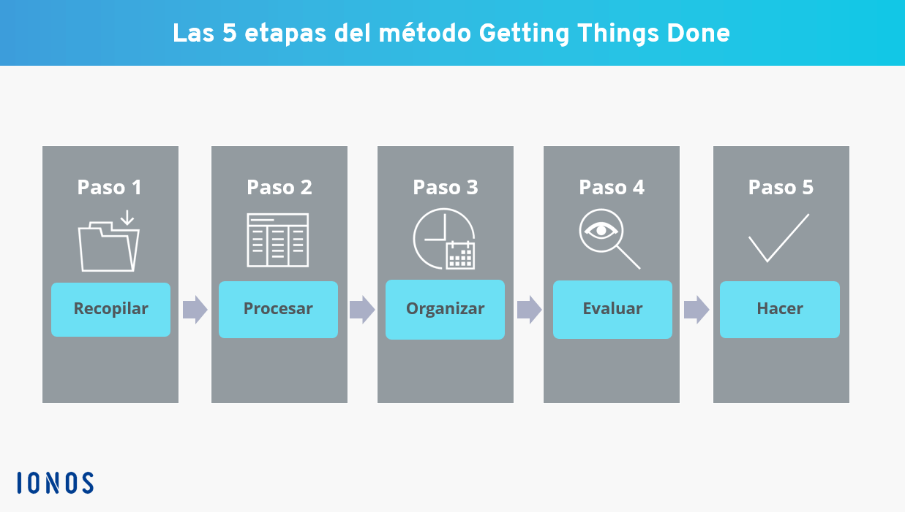
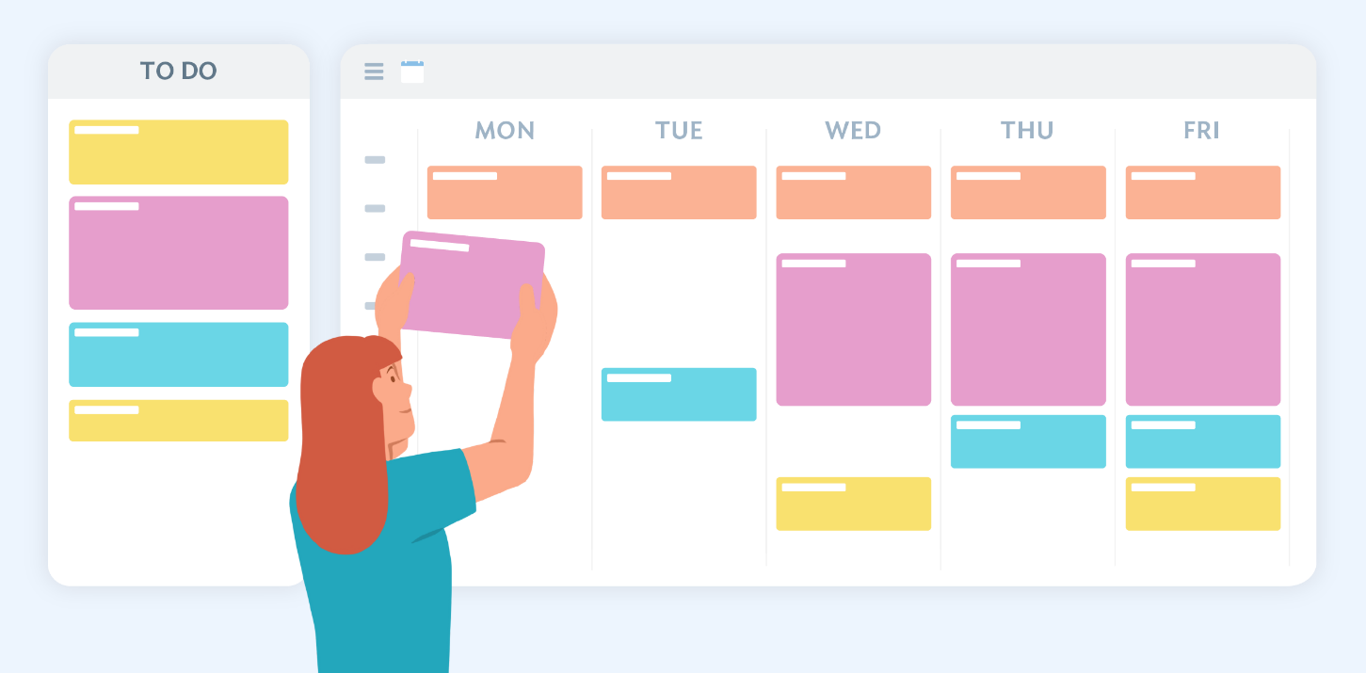
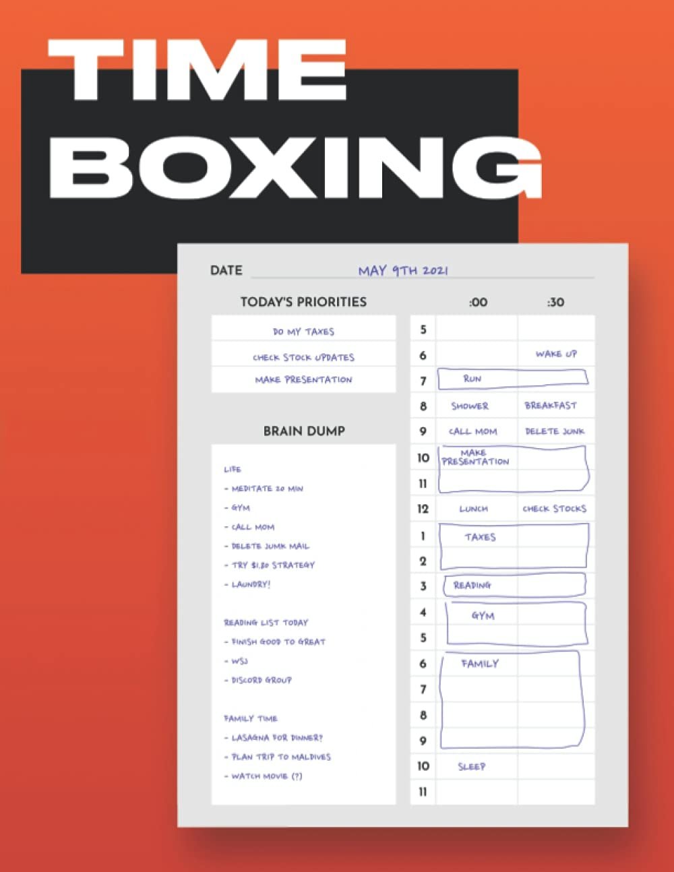
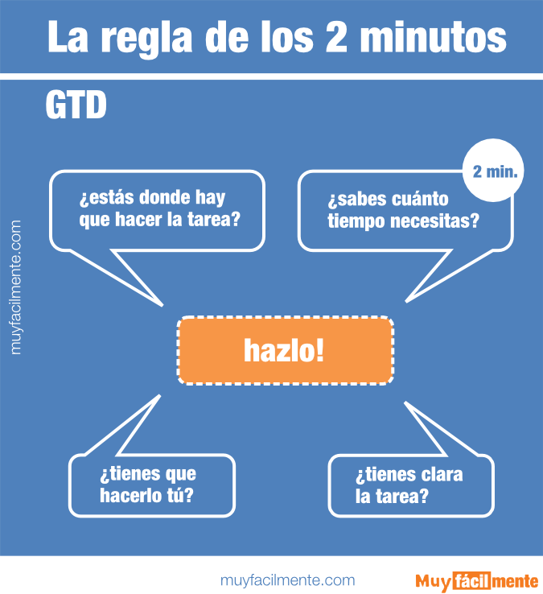
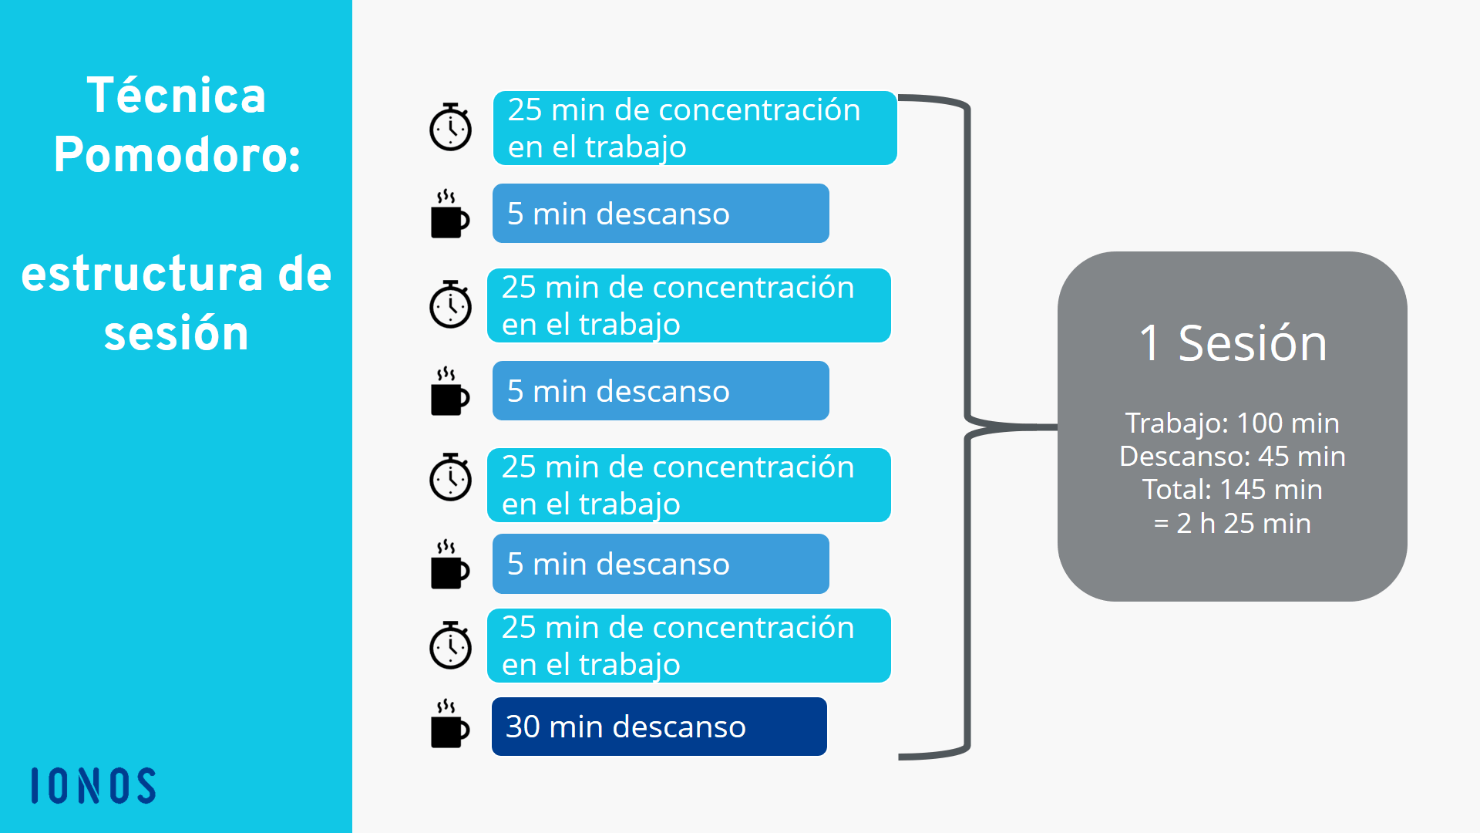
TIME BLOCKING

Slide 14
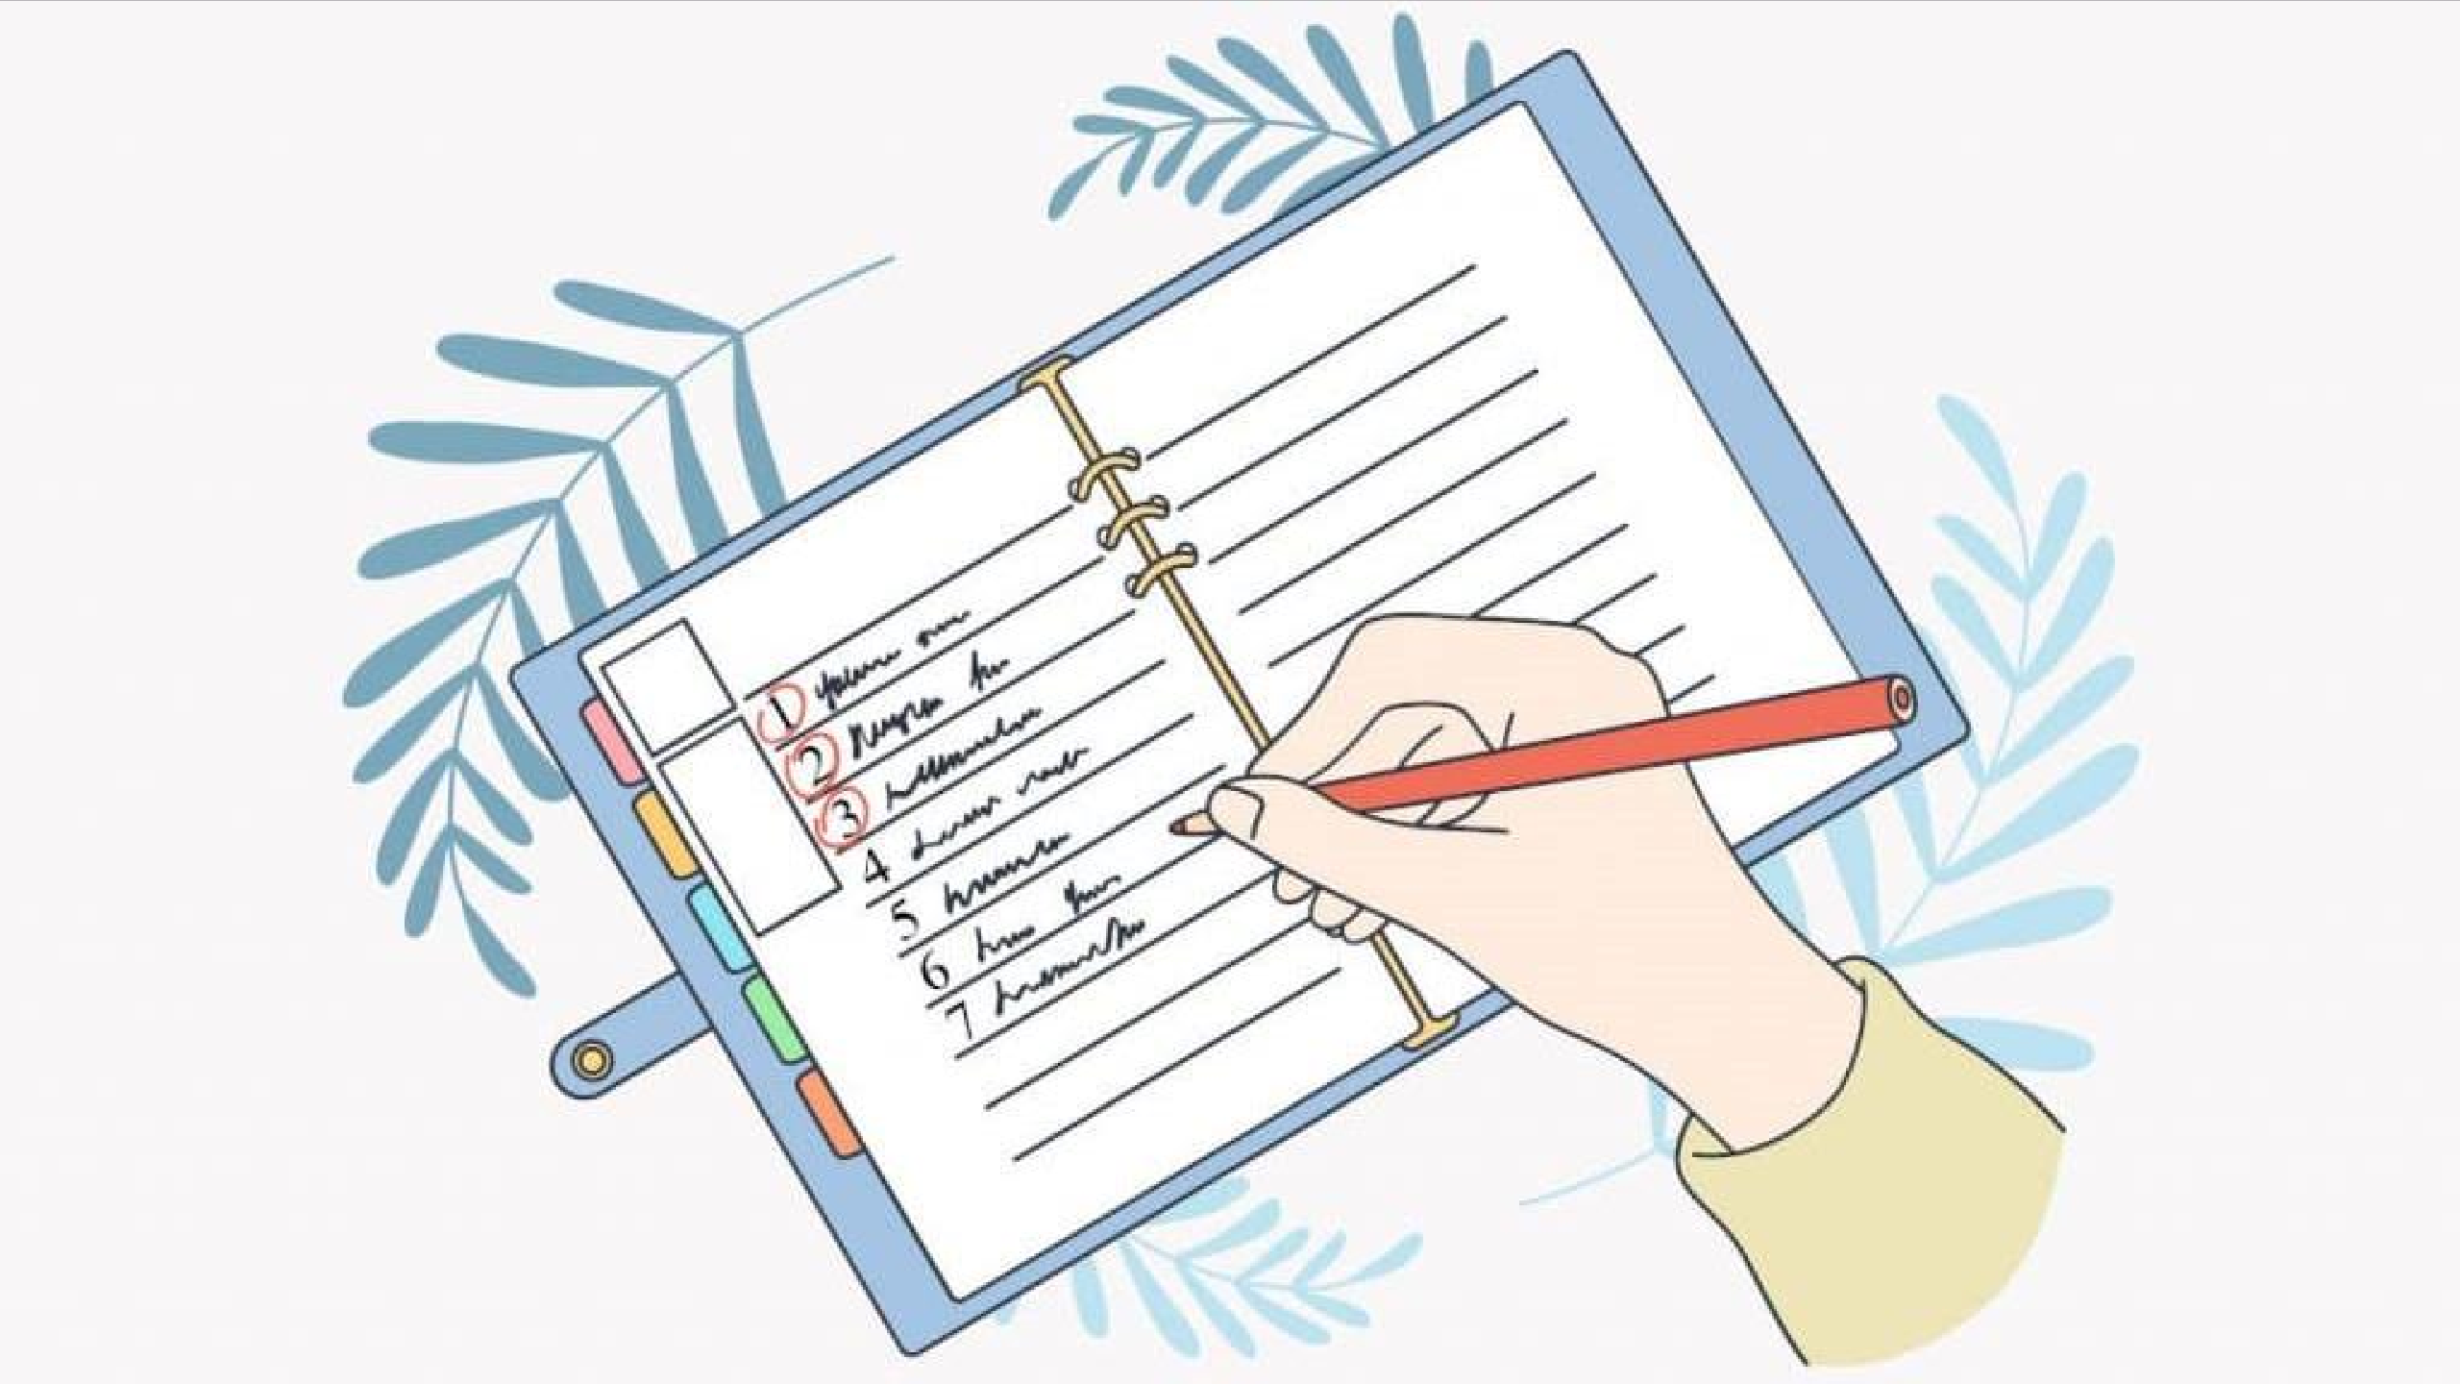
Actividad

